Slide 1
Энтомофаги и акарифаги вредителей растений из семейства капустных

Slide 2
Энтомофаги капустной совки
Капусте вредят гусеницы как многоядных чешуекрылых – подгрызающих совок, совки-гаммы, лугового мотылька, так и специализированных капустной совки, капустной моли, капустной, репной и брюквенной белянок.
Хищники.
Из многоядных хищников на полях капусты большое значение имеют жужелицы. Жертвами крупных жуков родов Carabus Broscus являются гусеницы и куколки подгрызающих и наземных совок, капустной моли, белянок. Представители рода Pterostichus (P. Cupreus L., P. Melanarius Ill.) и Harpalus rufipes Deg. питаются гусеницами капустной и репной белянок, капустной моли, а также тлей, личинками щелкунов, пупариями и личинками капустных мух, мелкими слизнями. Мелкие жужелицы бегунчики рода Bembidion поедают яйца моли и мелких личинок капустных мух. Хищниками яиц и гусениц капустной совки, белянок и моли являются и божьи коровки, личинки златоглазок, галлиц, хищные клопы из различных семейств.

Slide 3
Паразиты.
На капустной совке зарегистрировано более 30 видов паразитов. Паразитами яиц разных видов чешуекрылых на капусте является ряд видов рода трихограмма (о. Hymenoptera, надсем. Chalcidoidea, сем. Trichogrammatidae, род Trichogramma) Это очень мелкие представители надсемейства Хальцидовые, с длиной тела не более 1,2 мм., 3-члениковыми лапками, коленчатыми булавовидными усиками. Передние крылья часто с рядами волосков, нередко с длинной краевой бахромкой. Личинки паразиты яиц различных насекомых, чаще чешуекрылых. Имаго питаются нектаром и росой. Дополнительно к природной популяции трихограмму разводят на биофабриках и массово выпускают на полях капусты и других овощных культур. Она эффективно защищает капусту от совок, белянок, моли.
Из паразитов гусениц можно выделить несколько видов муха эрнестия, наездники экзетастес и габробракон.

Slide 4
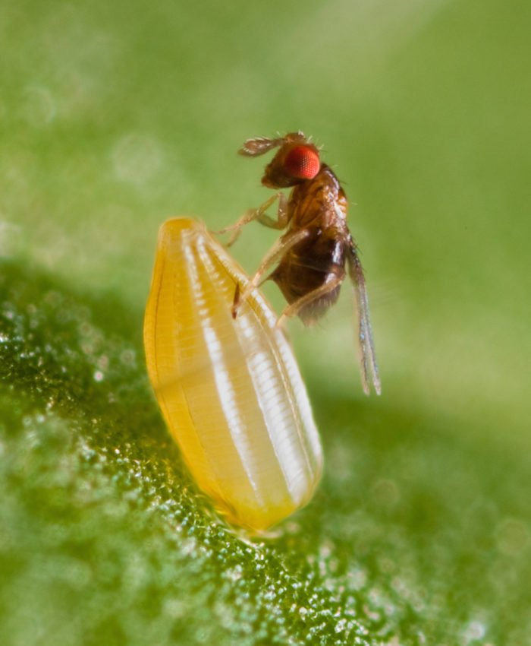
Трихограмма обыкновенная

Slide 5
Эрнестия (Ernestia consobrina Mg.) (сем. Tachinidae, отр. Diptera). Эффективный энтомофаг, развивается синхронно с капустной совкой. Длина мухи 8,5-13 мм, тело и ноги черные. Брюшко с широкими перевязями светлого цвета. Зимует личинка в пупарии в почве. После дополнительного питания нектаром весной самки паразита заражают гусениц. Заселенных гусениц можно узнать по наличию темных пятен – мест внедрения личинок тахины.
Закончив питание, личинка 3-го возраста покидает хозяина и окукливается в пупарии в почве.

Slide 6
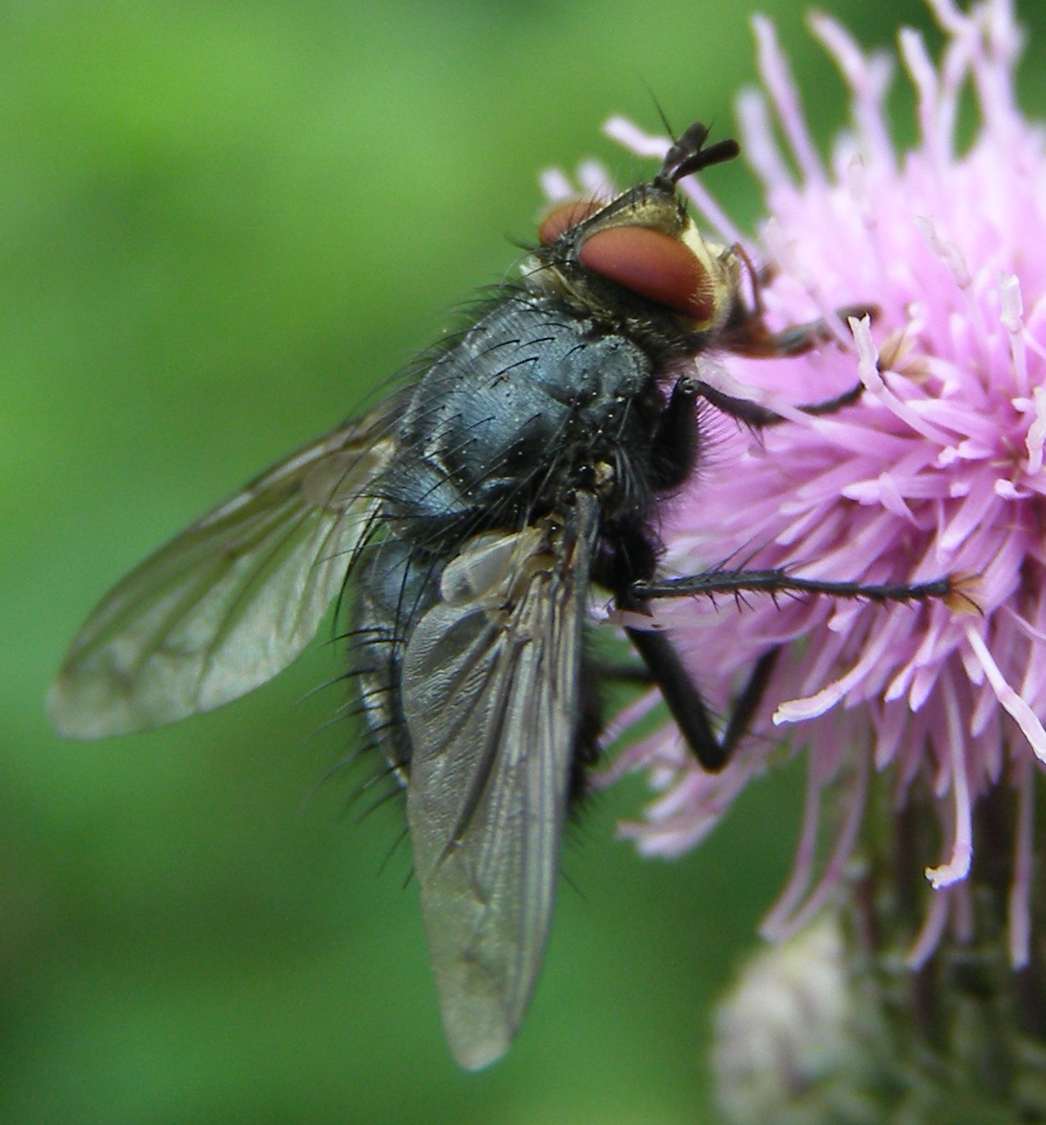
Муха эрнестия

Slide 7
Экзетастес (Exetastes sp.) (о. Hymenoptera, сем. Ichneumonidae,). Род включает четыре вида, являющихся энтомофагами капустной и других совок. Распространены широко. Зимуют личинки в коконах в почве. Весной имаго питаются на цветах зонтичных и сорных растений, семенниках лука. Самки откладывают яйца в гусениц. Зараженные гусеницы совки малоподвижные, тело укороченное, вздутое с беловатой окраской. Для окукливания гусеницы опускаются с растений на почву, где после выхода личинок паразита гибнут. Личинка кзетастеса окукливается в черном или темно-буром коконе в почве около остатков тела гусеницы.

Slide 8
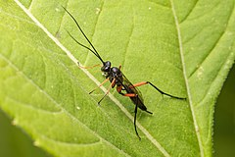
Наездник экзетастес

Slide 9
Габробракон притупленный (Habrabracon hebetor Say) (сем. Braconidae, отр. Hymenoptera). Групповой наружный паразит гусениц более 60 видов вредных чешуекрылых, в том числе капустной, хлопковой и других совок.
Наездник длиной 1,5-З мм. Окраска от коричнево-желтой до черной. Зимуют оплодотворенные самки в растительных остатках, под комочками почвы. Самки откладывают яйца, предпочитая гусениц старших возрастов. Личинки с хорошо выраженной сегментацией и головой с крупными серповидными челюстями; окраска варьирует. Окукливаются в белых шелковистых коконах около погибших гусениц.

Slide 10
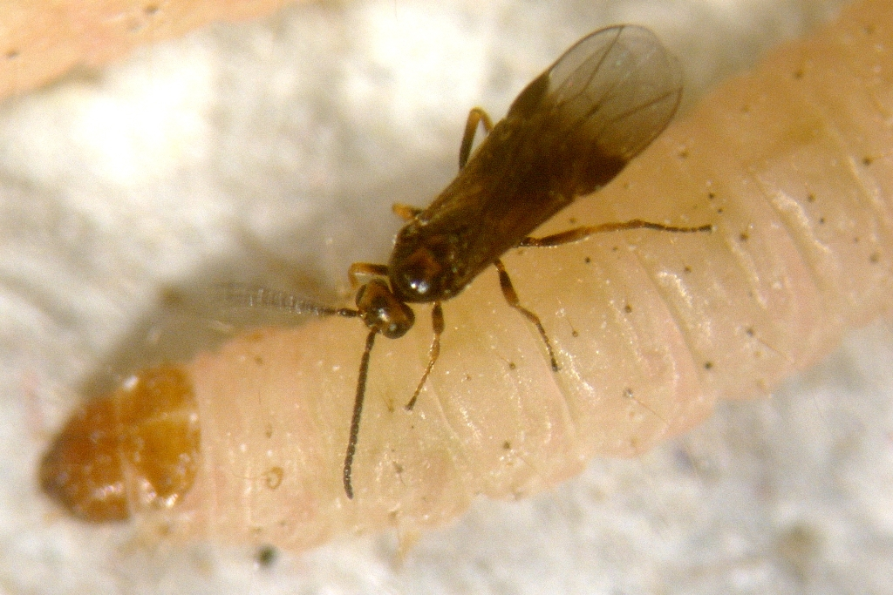
Габробракон

Slide 11
Нетелия (панискус)(Netelia ( =Paniscus) testacea Grav.) (о. Hymenoptera, сем. Ichneumonidae). Эктопаразит различных видов совок и некоторых видов пядениц. Тело наездника красное с желтым, длиной 10-17 мм. Зимуют личинки в плотном черном коконе в почве. Самки заражают открыто живущих гусениц совок и пядениц, откладывая яйца на грудные сегменты и прикрепляя их с помощью стебелька. Самки 2-го поколения заселяют гусениц старших возрастов капустной совки. Гусеницы с личинками паразитов уходят в почву, делают колыбельку, где заканчивается развитие нетелии.

Slide 12
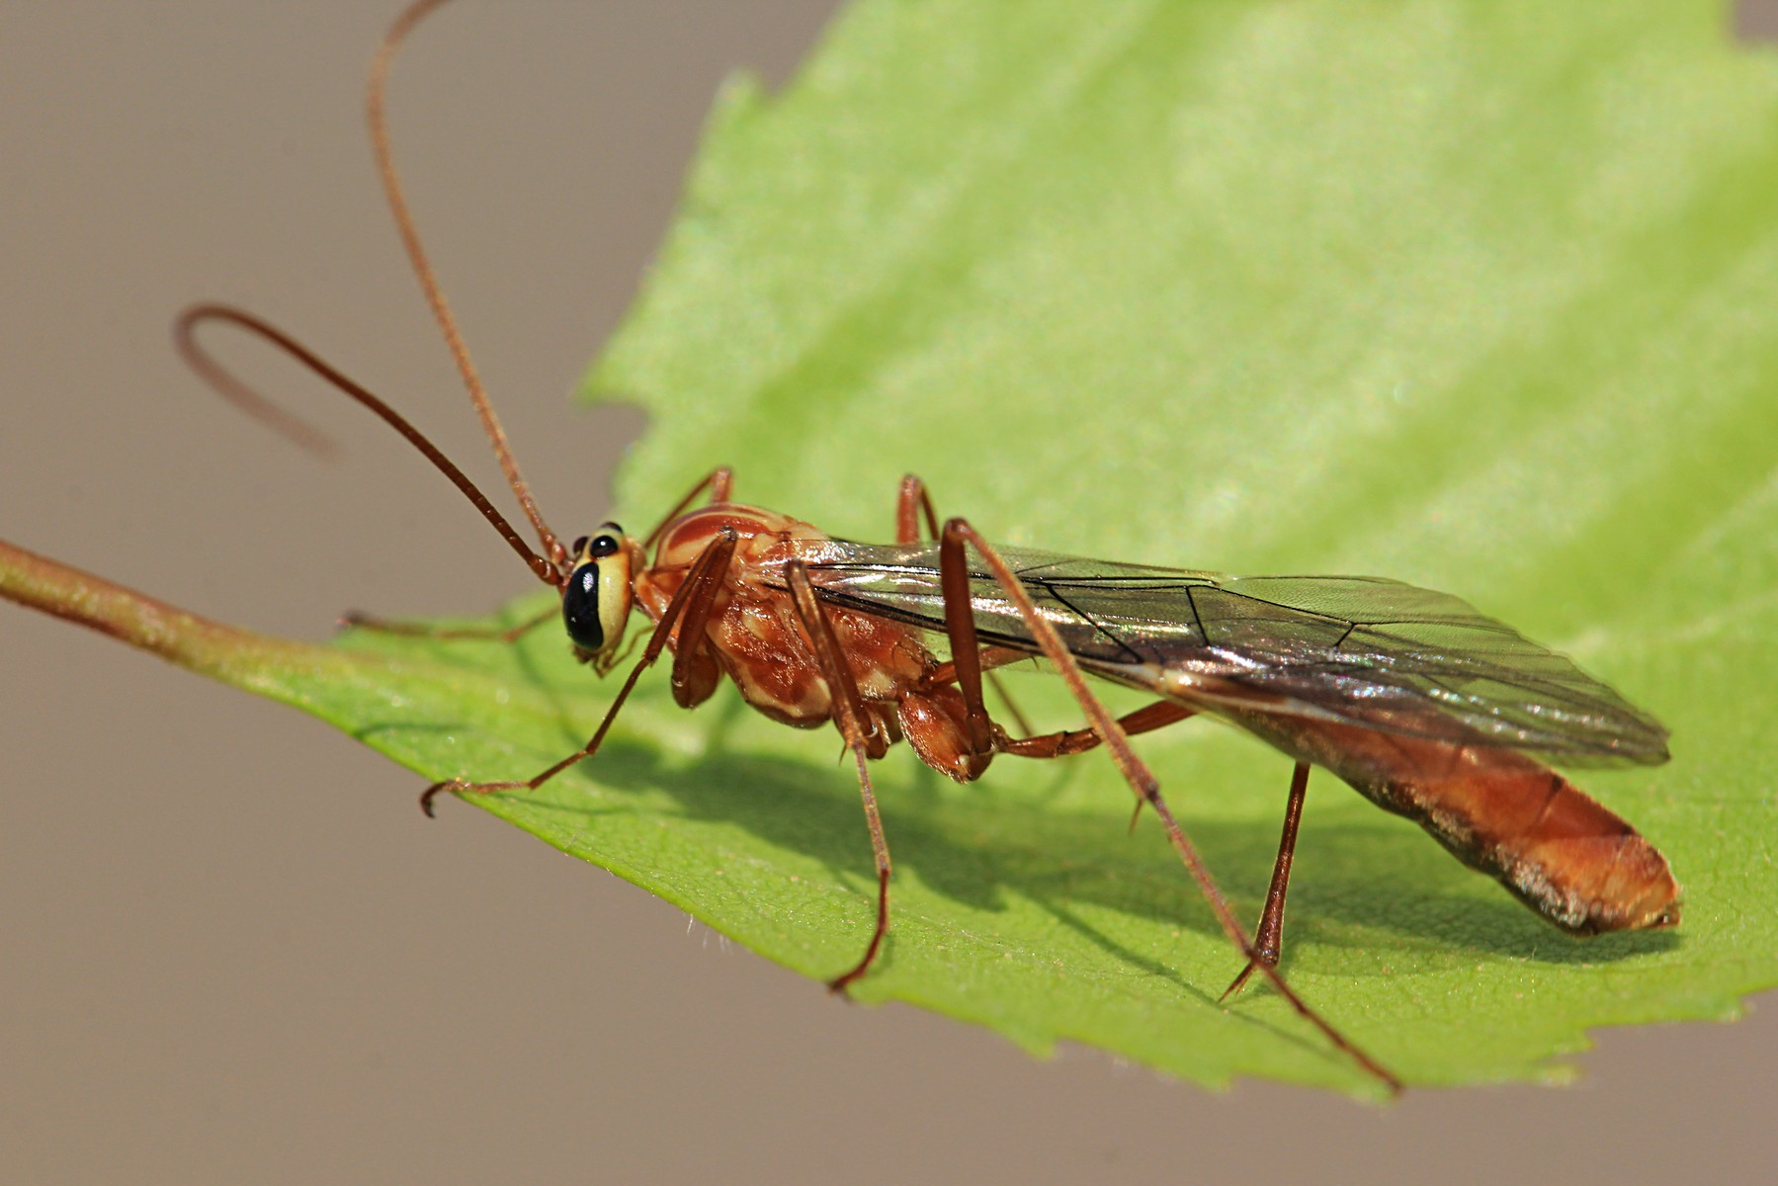
Нетелия

Slide 13
Паразиты капустной моли.
Наиболее изучен паразит гусениц капустной моли диадегма.
Диадегма (Diadegma fenestralis Holmgr.) (сем. Ichneumonidae, отр. Hymenoptera). Внутренний паразит гусениц капустной моли. Сезонное развитие энтомофага синхронно с развитием капустной моли. Диадегма заражает гусениц моли всех возрастов, но предпочитает живущих открыто гусениц 2-3-го возраста. Личинка паразита заканчивает развитие в гусенице последнего возраста.
Паразит дает 3-4 поколения.

Slide 14
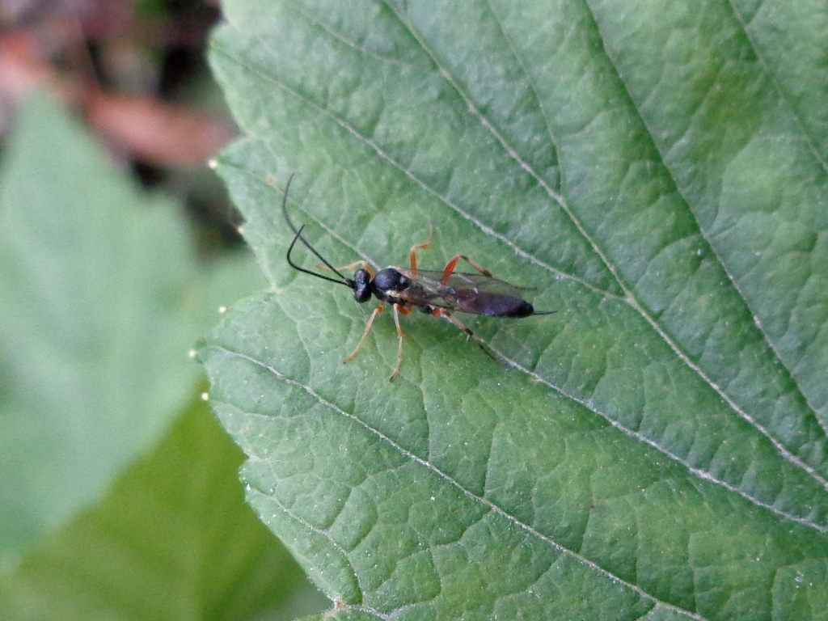
Диадегма

Slide 15
Паразиты куколок капустных белянок. На гусеницах этих вредителей почти повсеместно паразитирует апантелес, а на куколках — птеромалюс.
Апантелес беляночный (Apanteles glomeratus L.) (сем. Braconidae, отр. Hymenoptera). Внутренний групповой паразит бабочек преимущественно семейства белянок. Апантелес заражает гусениц I-IV возрастов, яйца откладывает внутрь гусениц группами по 20-60 шт. Личинки паразита питаются гемолимфой, жировыми тканями хозяина, заканчивая развитие в гусеницах последнего возраста. Они проходят три возраста. Окукливаются в шелковистых коконах желтого или почти белого цвета группами около остатков тела хозяина
Коконы апантелеса Апантелес, как и хозяева, полицикличен.
Зимует личинка в собственном коконе на заборах, стенах строений, стволах деревьев и сорняках. Кроме А. glomeratus L.на белянках и капустной моли паразитируют еще несколько видов пантелесов, имеющих сходную биологию.

Slide 16
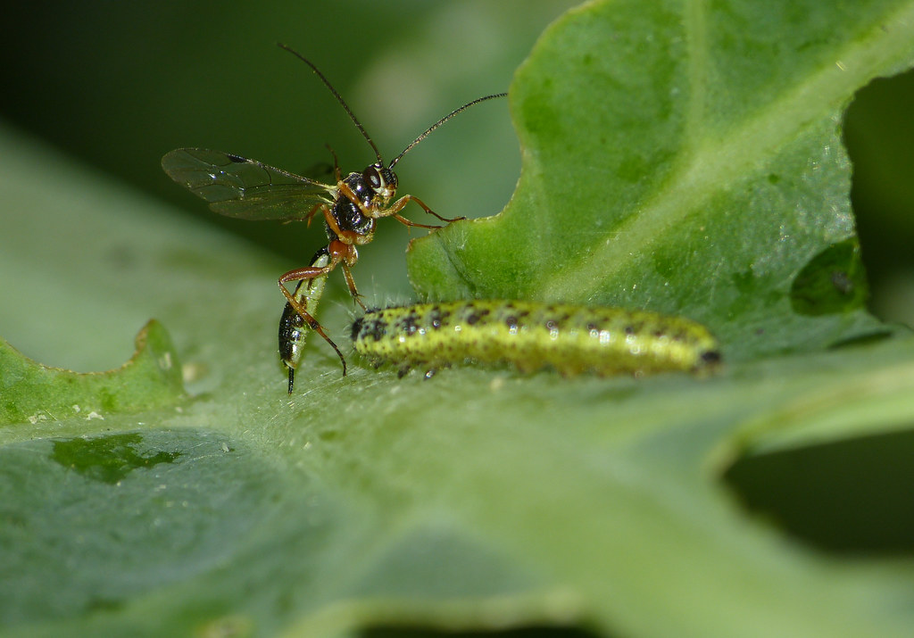

Slide 17
Энтомофаги крестоцветных клопов.
Среди крестоцветных клопов наибольшее значение как вредитель капусты имеет капустный клоп.
Яйца клопов могут высасывать личинки златоглазок, хищные клопы, поедать крупные жужелицы – те же хищники, которые питаются вредной череашкой.
Паразиты.
Взрослых клопов заражает пестрая фазия, а на яйцах паразитирует специализированный паразит триссолькус Викторова.
Фазия пестрая (Phasia, = Ectophasia crassipennis F.) (о. Diptera, сем. Tachinidae,).
Паразитирует на капустном клопе и длругих клопах семейств щитников и щитников-черепашек в течение сезона. Осенью личинки фазии 2-го возраста остаются зимовать в имаго клопов.

Slide 18
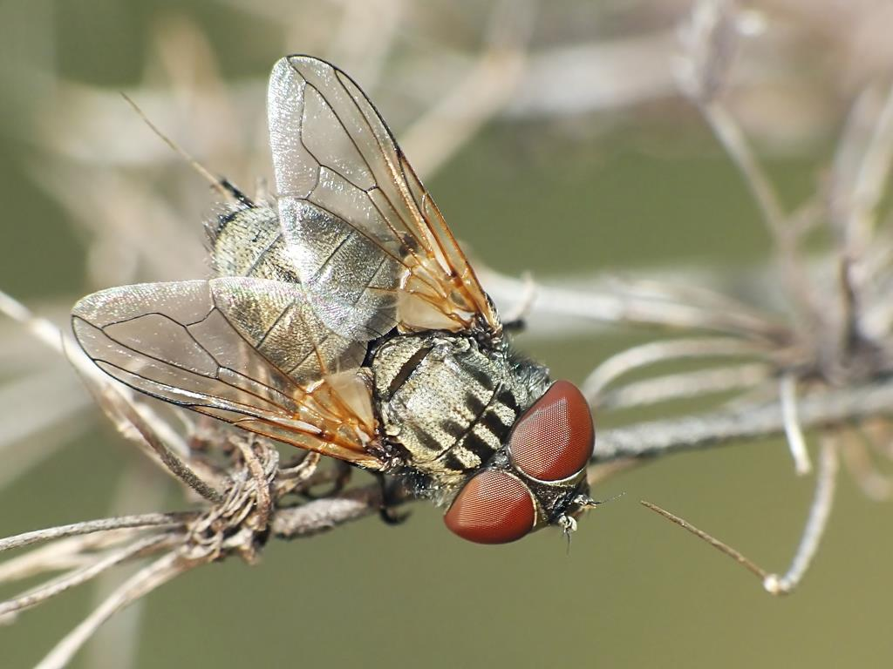

Slide 19
Триссолькус (Trissolcus viktorovi Kozlov) (о. Hymenoptera, сем. Scelionidae,). Постоянный и многочисленный паразит яиц капустного клопа. Может развиваться также в яйцах ягодного и полосатого клопов, но не заражает яйца вредной черепашки и очень слабо горчичного и рапсового клопов. Дает до восьми генераций за сезон. В популяции триссолькуса 80…85 % самок, что повышает его эффективность. Зимуют оплодотворенные половозрелые самки на полях капусты или в лесополосах, внутри сухих скрученных листьев, трещинах коры деревьев с северной стороны. Триссолькус переносит охлаждение до -10-15°С. Однако при чередовании отрицательных температур с оттепелями выживает лишь 30 % особей зимующей популяции. Из мест зимовки энтомофаг выходит рано весной и заселяет семенники капусты и другие рано вегетирующие культурные и дикие крестоцветные. За одно поколение клопа триссолькус дает два поколения, но заражает не более 15 % яиц. Следующие его поколения, как и капустногоклопа, развиваются на полях кочанной капусты. Здесь он дает на двух поколениях хозяина до шести поколений, наслаивающихся одно на другое. Это способствует накоплению триссолькуса в агроландшафте.

Slide 20
